Slide 1
고급프로젝트
서준상, 정은진
3조
PRESENTATION
30
표지판 인식 기반 실시간 자율 제어 시스템
STOP · 진입금지 · 속도제한

Slide 2

보고 순서
»
01
»
02
»
03
»
프로젝트 개요
시스템 구조
인식 & 판정
04
»
05
»
06
»
AI 모델
통신 & 제어
현황 & 계획

Slide 3




01
프로젝트 개요
»
수동 조종 중 표지판을 인식하면, 시스템이 제어권을 가져와 자동으로 멈추거나 속도를 제한하는 ADAS 프로토타입
평소 : 수동 조종
감지 : 표지판 인식
개입 : 자동 제어
핵심 아이디어 표지판의 종류 × 거리(박스 크기)를 함께 보고 제어 개입 여부를 판단 → 충분히 가까워졌을 때만 개입

Slide 4


02
시스템 구조
»
AI-G
D3-G
VCP-G
추론
결정
동작
MIPI 카메라 입력
TCP 결과 수신
CAN 명령 수신
YOLOv8s NPU 추론
»
종류×거리 판정
»
조이스틱 override
TCP
CAN
표지판 검출
제어 명령 생성
모터·서보 구동
TCP 송신
CAN 송신
정지·속도제한

Slide 5






03
인식 대상 & 판정 규칙
»
STOP
진입금지
속도제한 60
속도제한 30
무조건 정지
무조건 정지
60 초과 시
30 초과 시
판정 로직 (D3-G)
신뢰도 필터
거리 판단
깜빡임 방지
score ≥ 0.5 검출만 유효
bbox_h ≥ 임계값일 때만 개입
2프레임 연속 시 명령 확정

Slide 6
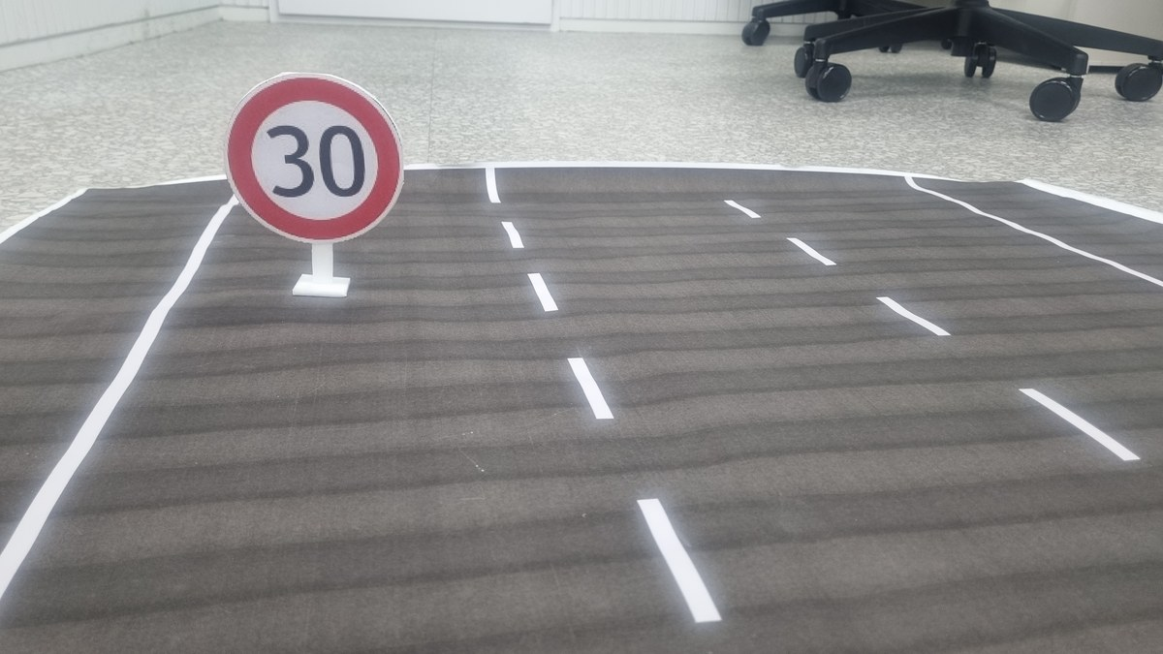
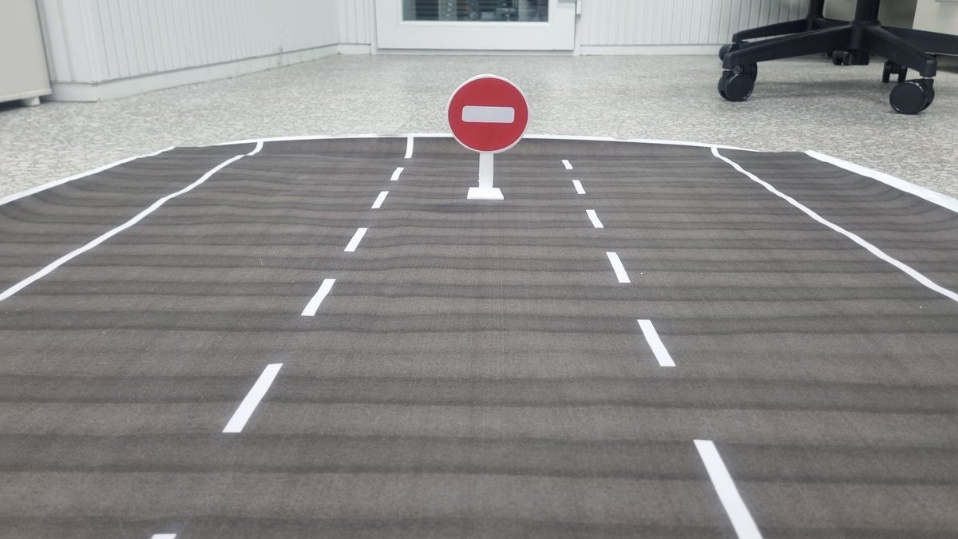
03
트랙 환경
»

Slide 7

04
AI 모델 : 학습 → NPU 변환
»
데이터셋 · 모델
Stop
0.99
학습 정확도 mAP50
0.97
No Entry
0.98
데이터셋
Roboflow 표지판 6,119장
Speed 60
0.98
모델
YOLOv8s (Object Detection)
Speed 30
0.93
클래스
4종 + 더미 4 (NPU 정렬)
학습 → 배포 파이프라인
YOLOv8s
학습
»
ONNX
Export
»
Enlight
변환
»
INT8
양자화
»
NPU
컴파일
»
AI-G
탑재

Slide 8
04
AI 모델 : 학습 → NPU 변환
»
AI-G : NPU 실시간 추론 로그
$ ./tcnnapp -n tsrc_yolov8s_quantized/ \
-p /dev/video2 -g log
npu_fd[13] - tsrc_yolov8s_quantized
.enlight loaded[640x640]
1 object is detected
class: 3 score: 85.2 (SpeedLimit30)
# AI-G → D3-G 전송 (JSON)
{"sign_id":3,
"sign_name":"SpeedLimit30",
"score":0.85,"bbox_h":120}
[INFO] Lane TCP: listening 9999
[INFO] Lane TCP: client connected
NPU class | AI-G sign_name | D3-G key | 제어 명령
class 0 | Stop | stop | 정지
class 1 | NoEntry | no_entry | 정지
class 2 | SpeedLimit60 | speed_60 | 속도 60 제한
class 3 | SpeedLimit30 | speed_30 | 속도 30 제한

Slide 9
05
통신 규약 & CAN 제어
»
TCP 전송 (JSON)
연결 구조
{ "sign_id": 3, "sign_name": "SpeedLimit30", "score": 0.85, "bbox_h": 120 }
AI-G 192.168.0.100 : 9999
»
D3-G 클라이언트 접속
탐지 시 매 프레임 송신 · 가장 가까운 박스 1개

Slide 10
05
통신 규약 & CAN 제어
»
연결 구조
Can 명령어셋 전송 확인
sudo python3 -c "import ldar_can as C; c=C.LdarCan(); c.limit(60); c.close(); print('SENT OK')"
SENT OK
[CAN ] RX ch 0: id 0x120, DLC 1, data: 0x01 ← 좌회전(0x01)
[CAN ] -> IPC forward to A72 (ch 3, CA72_NONSECURE)
[CAN ] RX ch 0: id 0x120, DLC 1, data: 0x01 ← 좌회전(0x01)
[CAN ] -> IPC forward to A72 (ch 3, CA72_NONSECURE)
VCP-G
D3-G

Slide 11
05
차량 구동
»
TCP 전송 (JSON)
연결 구조
{ "sign_id": 3, "sign_name": "SpeedLimit30", "score": 0.85, "bbox_h": 120 }
AI-G 192.168.0.100 : 9999
»
D3-G 클라이언트 접속
탐지 시 매 프레임 송신 · 가장 가까운 박스 1개

Slide 12



06
구현 및 검증 현황
»
완료
완료
완료
AI-G 표지판 추론
TCP 결과 전송
D3-G ↔ AI-G 유선
완료
완료
진행
D3-G 판정 로직
CAN → VCP-G
최종 통합 실연
D3-G 보드 이슈로 미완

Slide 13
06
데모
»
Demo & vcp-g 동작 소개

Slide 14

06
한계와 향후 계획
»
발표 시점 현황 단계별 동작은 모두 검증했으나, 발표 직전 D3-G 보드 장애로
전체 파이프라인 통합 실연은 기록하지 못함
모델 정확도 개선
시스템 완성도
✓
실제 트랙 환경 데이터 수집·학습
✓
D3-G 복구 후 통합 실연 확보
✓
30↔60 혼동 완화 (근접 데이터)
✓
bbox_h 거리 임계값 실측 튜닝
✓
Roboflow 증강 + fine-tuning
✓
차선 인식(UFLD) 연동 확장

Slide 15
감사합니다
Q & A
정은진 · 서준상

